Slide 1
Datová a informační základna pro management pandemie COVID-19
Stav epidemie k 14. 6. 2021
– stručný přehled aktuálních dat

Slide 2
Epidemie na populační úrovni prokazatelně stále zpomaluje, rovněž klesá zátěž nemocnic
Průměrný počet nově prokázaných případů onemocnění klesl
pod 210 denně. Relativní pozitivita indikovaných testů dosáhla velmi nízkých a bezpečných hodnot. Významný je i pokles nově nakažených potenciálně zranitelných skupin obyvatel. V důsledku toho významně klesá zátěž nemocnic. Reprodukční číslo osciluje mezi 0,70 – 0,80.
Pokles je nadále patrný u všech věkových kategorií dětí i dospělých.

Slide 3
Vývoj počtů pozitivních diagnóz stále ukazuje na pokračující zpomalování epidemie
Průměrný záchyt |  |  | Průměrný záchyt |  |  | Průměrný záchyt |  |  | Průměrný záchyt |  |  | Průměrný záchyt
10. 5.–16. 5. |  |  | 17. 5.–23. 5. |  |  | 24. 5.–30. 5. |  |  | 31. 5.–6. 6. |  |  | 7. 6.–13. 6.
1 089 případů |  |  | 712 případů |  |  | 455 případů |  |  | 333 případů |  |  | 202 případů
 |  | -34,6 % |  |  | -36,1 % |  |  | -26,8 % |  |  | -39,3 %
Aktuální odhad pro ČR: 0,72

Slide 4
Počty COVID-19 pozitivních v ČR na 100 000 v populaci
Populační zátěž klesá ve všech věkových kategoriích dospělých,
významně i v kategoriích seniorního věku – vliv očkování
Počet COVID-19 pozitivních na 100 000 osob v dané věkové skupině v populaci (suma za celý časový úsek)

Slide 5
Na významném zpomalení šíření epidemie
se podstatně podílí postupující vakcinace
Proočkovanost seniorních skupin obyvatel (70+) společně s přirozenou ochranou danou nedávno prodělaným onemocněním přesahuje 80 % daných populačních kohort. Tento fakt významně snižuje zátěž nemocnic, klesají počty nově hospitalizovaných a potenciálně zranitelných pacientů. Kalkulováno na celé dospělé populaci ČR dosahuje tato ochrana téměř 60 %. Celkem 50,9 % osob ve věku 16+ je očkováno alespoň 1. dávkou, 23,6 % má očkování ukončené. Celkem 51,9 % osob ve věku 18+ je očkováno alespoň 1. dávkou, 24,1 % má očkování ukončené.

Slide 6
Stav očkování obyvatel v ČR k 13. 6. 2021
Osoby na 100 obyvatel (% populace)
*
Obyvatelstvo
k 1. 1. 2021
10 701 777
8 683 168
8 878 184
447 526
1 038 378
672 418
625 465
669 733
691 083
882 586
893 321
753 310
718 931
1 485 433
1 823 593
* osoby, které nebyly očkovány a ani nejsou přihlášeny k očkování a kdykoliv v minulosti prodělali onemocnění COVID-19 podle dat ISIN
Zdroj dat: Centrální rezervační systém; ISIN / COVID-19 - Informační systém infekční nemoci

Slide 7
Stav očkování obyvatel v ČR k 13. 6. 2021
Osoby na 100 obyvatel (% populace)
*
Obyvatelstvo
k 1. 1. 2021
550 803
643 551
508 852
442 476
10 701 777
591 041
1 397 997
580 119
293 311
1 335 084
522 856
817 004
1 195 327
1 192 834
630 522
* osoby, které nebyly očkovány a ani nejsou přihlášeny k očkování a kdykoliv v minulosti prodělali onemocnění COVID-19 podle dat ISIN
Zdroj dat: Centrální rezervační systém; ISIN / COVID-19 - Informační systém infekční nemoci

Slide 8
Očkovaní 16 a více let – přehled podle regionů
Stav k
13. 6. 2021
Kraj podle místa bydliště | Osoby v populaci k 1.1.2021 | Očkovaní 16+ celkem (osoby)* |  | Dokončené očkování*
 |  | osoby | % populace 16+ | osoby | % očkovaných | % populace 16+
Hlavní město Praha | 1 111 280 | 566 389 | 51,0 % | 244 052 | 43,1 % | 22,0 %
Středočeský kraj | 1 133 984 | 582 425 | 51,4 % | 268 438 | 46,1 % | 23,7 %
Jihočeský kraj | 534 754 | 285 571 | 53,4 % | 132 170 | 46,3 % | 24,7 %
Plzeňský kraj | 493 070 | 243 374 | 49,4 % | 117 492 | 48,3 % | 23,8 %
Karlovarský kraj | 245 932 | 121 627 | 49,5 % | 57 877 | 47,6 % | 23,5 %
Ústecký kraj | 677 309 | 336 515 | 49,7 % | 162 404 | 48,3 % | 24,0 %
Liberecký kraj | 365 503 | 178 944 | 49,0 % | 83 191 | 46,5 % | 22,8 %
Královéhradecký kraj | 459 214 | 237 002 | 51,6 % | 117 234 | 49,5 % | 25,5 %
Pardubický kraj | 434 172 | 206 533 | 47,6 % | 99 579 | 48,2 % | 22,9 %
Kraj Vysočina | 424 066 | 227 377 | 53,6 % | 105 518 | 46,4 % | 24,9 %
Jihomoravský kraj | 990 788 | 502 055 | 50,7 % | 231 581 | 46,1 % | 23,4 %
Olomoucký kraj | 525 104 | 251 502 | 47,9 % | 120 378 | 47,9 % | 22,9 %
Zlínský kraj | 485 727 | 243 455 | 50,1 % | 109 615 | 45,0 % | 22,6 %
Moravskoslezský kraj | 997 281 | 483 872 | 48,5 % | 228 857 | 47,3 % | 22,9 %
neuvedeno | - | 54 701 | - | 13 303 | 24,3 % | -
ČR | 8 878 184 | 4 521 342 | 50,9 % | 2 091 689 | 46,3 % | 23,6 %
* Celkem bylo u osob ve věku 16+ aplikováno 6 543 437 dávek, z toho 2 091 689 jsou dávky druhé/konečné.

Slide 9
Očkovaní 18 a více let – přehled podle regionů
Stav k
13. 6. 2021
Kraj podle místa bydliště | Osoby v populaci k 1.1.2021 | Očkovaní 18+ celkem (osoby)* |  | Dokončené očkování*
 |  | osoby | % populace 18+ | osoby | % očkovaných | % populace 18+
Hlavní město Praha | 1 091 236 | 565 573 | 51,8 % | 243 968 | 43,1 % | 22,4 %
Středočeský kraj | 1 107 080 | 581 264 | 52,5 % | 268 260 | 46,2 % | 24,2 %
Jihočeský kraj | 522 732 | 285 153 | 54,6 % | 132 101 | 46,3 % | 25,3 %
Plzeňský kraj | 482 648 | 243 070 | 50,4 % | 117 435 | 48,3 % | 24,3 %
Karlovarský kraj | 240 533 | 120 926 | 50,3 % | 57 837 | 47,8 % | 24,0 %
Ústecký kraj | 660 755 | 335 699 | 50,8 % | 162 288 | 48,3 % | 24,6 %
Liberecký kraj | 357 065 | 178 547 | 50,0 % | 83 149 | 46,6 % | 23,3 %
Královéhradecký kraj | 448 914 | 236 355 | 52,7 % | 117 186 | 49,6 % | 26,1 %
Pardubický kraj | 424 412 | 206 120 | 48,6 % | 99 530 | 48,3 % | 23,5 %
Kraj Vysočina | 414 458 | 226 980 | 54,8 % | 105 466 | 46,5 % | 25,4 %
Jihomoravský kraj | 969 917 | 501 218 | 51,7 % | 231 497 | 46,2 % | 23,9 %
Olomoucký kraj | 513 378 | 251 022 | 48,9 % | 120 326 | 47,9 % | 23,4 %
Zlínský kraj | 475 182 | 242 588 | 51,1 % | 109 567 | 45,2 % | 23,1 %
Moravskoslezský kraj | 974 858 | 481 689 | 49,4 % | 228 787 | 47,5 % | 23,5 %
neuvedeno | - | 54 595 | - | 13 293 | 24,3 % | -
ČR | 8 683 168 | 4 510 799 | 51,9 % | 2 090 690 | 46,3 % | 24,1 %
* Celkem bylo u osob ve věku 18+ aplikováno 6 531 896 dávek, z toho 2 090 690 jsou dávky druhé/konečné.

Slide 10
Očkování podle věku – aplikované dávky v čase
70–79 let | 1 466 448
65–69 let | 782 048
80+ let | 655 727
60–64 let | 594 417
55–59 let | 547 133
40–44 let | 524 736
50–54 let | 509 967
45–49 let | 501 947
<30 let | 272 082
35–39 let | 259 165
30–34 let | 246 547
Kumulativní počet aplikovaných dávek
Zdroj: Informační systém infekční nemoci (ISIN) – modul očkování

Slide 11
Datová a informační základna pro management pandemie COVID-19
Vývoj v regionech
- Identifikace rizik -

Slide 12
Mezi regiony se postupně zmenšují rozdíly
v celkové virové zátěži
Téměř všechny regiony klesly významně pod hranici týdenních záchytů nákazy 25/100 tis. obyvatel. Výjimkou je Jihočeský kraj, ale i u něj je trend zátěže silně klesající.
Celkem 7 regionů se dlouhodobě drží pod hranicí 7denních záchytů nákazy 12,5 / 100tis. obyv.

Slide 13
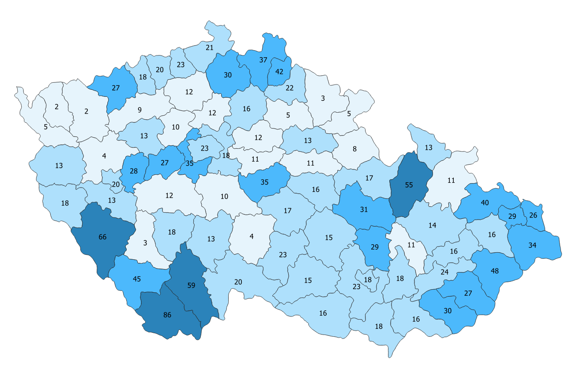
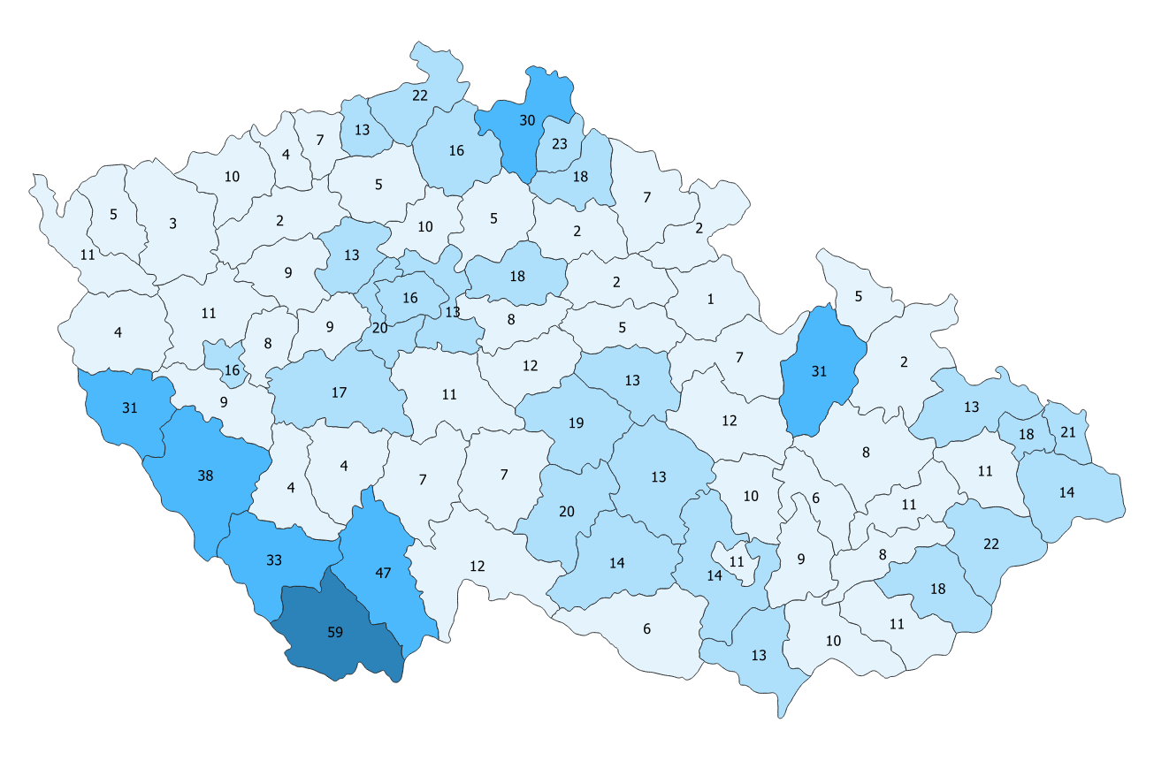
7 denní počet nových případů (na 100 000 obyv.) v okresech
5.6.2021
12.6.2021
<12.5
12.5 - 25
25 - 50
50 – 100
100 – 200
200 – 300
300 – 400
400 – 500
500 – 600
> 600
K poklesu virové zátěže dochází i v regionech, kde v posledních týdnech přetrvávaly vyšší počty nových případů – tedy v JČK, LBK a ZLK. Na úrovni celých krajů není pozorován žádný rizikový vývoj, potenciálně rizikové trendy jsou registrovány pouze na úrovni okresů nebo ORP. Žádný z okresů nicméně dlouhodobě v hodnotách epidemických indikátorů neroste, rizikové výkyvy jsou dočasné.

Slide 14
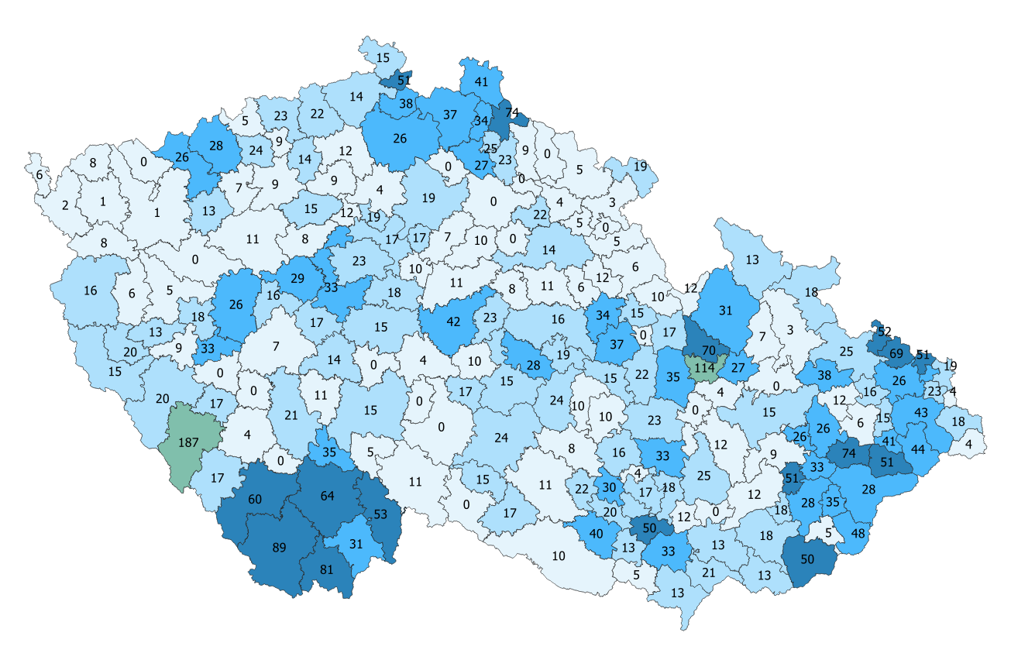
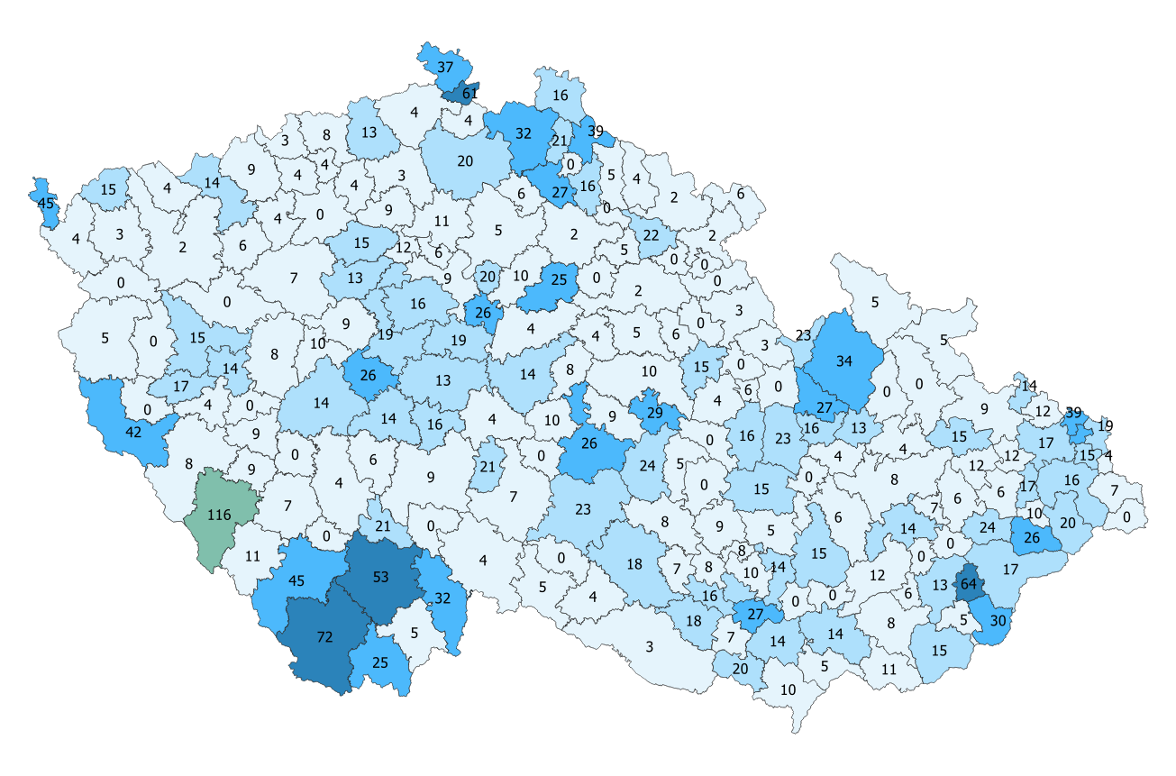
7 denní počet nových případů (na 100 000 obyv.) v ORP
5.6.2021
12.6.2021
<12.5
12.5 - 25
25 - 50
50 – 100
100 – 200
200 – 300
300 – 400
400 – 500
500 – 600
> 600
K poklesu virové zátěže dochází i v regionech, kde v posledních týdnech přetrvávaly vyšší počty nových případů – tedy v JČK, LBK a ZLK. Na úrovni celých krajů není pozorován žádný rizikový vývoj, potenciálně rizikové trendy jsou registrovány pouze na úrovni okresů nebo ORP. Žádný z okresů nicméně dlouhodobě v hodnotách epidemických indikátorů neroste, rizikové výkyvy jsou dočasné.

Slide 15
Zátěž regionů ve vzájemném srovnání krajů k 14.6.
Název kraje | 7denní počet nových případů na 100 tis. obyv. | 14denní počet nových případů na 100 tis. obyv.
Jihočeský kraj | 26.1 | 62.5
Liberecký kraj | 20.3 | 56.0
Plzeňský kraj | 16.2 | 40.4
Zlínský kraj | 15.2 | 46.5
Hlavní město Praha | 15.1 | 37.8
Moravskoslezský kraj | 14.8 | 41.7
Kraj Vysočina | 14.7 | 29.9
Olomoucký kraj | 12.2 | 32.8
Středočeský kraj | 11.4 | 29.5
Jihomoravský kraj | 10.9 | 29.9
Ústecký kraj | 9.5 | 28.5
Pardubický kraj | 8.0 | 25.6
Karlovarský kraj | 5.5 | 9.2
Královéhradecký kraj | 3.1 | 10.0
ČR | 13.2 | 35.0
Rozdíly mezi regiony se postupně zmenšují.
Klesající trend je významný ve všech krajích.
Celkem 7 krajů již kleslo pod týdenní počet nových případů 12,5/100tis. obyv.
Celková hodnota za ČR poklesla
pod 14 případů / 100 tis. obyv. za 7 dní

Slide 16
Vybrané ukazatele – srovnání regionů ve 14denním časovém okně

Slide 17
Vybrané ukazatele – srovnání regionů v 7denním časovém okně

Slide 18
R (zjednodušený výpočet) - 7 denní úseky: srovnání krajů k 13.6.
Hodnota reprodukčního čísla je < 1 ve většině krajích. V kraji Karlovarském a v kraji Vysočina je reprodukční číslo > 1 vlivem fluktuací na velmi malých počtech záchytů nemoci (zejména KVK). Situaci na krajské úrovni zatím v těchto regionech nelze hodnotit jako rizikovou – bude denně sledováno.
Epidemie klesá a v důsledku toho se zmenšují rozdíly mezi regiony. S klesající virovou náloží nabývá na významu hodnocení rozdílů na úrovni okresů.

Slide 19
Relativní pozitivita testů s diagnostickou/epidemiologickou indikací za 7 dní
13.4.2021
8.5.2021
29.5.2021
12.6.2021
Relativní pozitivita diagnosticky a klinicky indikovaných testů a testů z epidemiologické indikace klesla od počátku května ve všech regionech.
Všechny kraje vykazují hodnoty tohoto indikátoru pod 3%. S klesající virovou náloží nabývá na významu hodnocení rozdílů na úrovni okresů a ORP, nikoli krajů.

Slide 20
Nové symptomatické případy za 7 dní na 100 000 obyvatel
Počet případů za 7 dní/100 tis. obyv.
13.4.2021
8.5.2021
29.5.2021
12.6.2021
Počty nově diagnostikovaných klesají případů se symptomy klesají v čase ve všech regionech.
Zvýšené hodnoty vykazuje kraj Jihočeský– což koreluje s celkově stále mírně zvýšenou virovou náloží v populaci kraje.

Slide 21
Nové případy za 7 dní na 100 000 obyvatel: 20 okresů s nejvyššími hodnotami k 5.6.
13.4.2021
8.5.2021
29.5.2021
12.6.2021
Počet případů za 7 dní/100 tis. obyv.
Dlouhodobě v čase signifikantně klesá i zátěž nejvíce zatížených okresů. Žádný z okresů již nepřekračuje hodnotu týdenních kumulativních záchytů 60/100tis. obyvatel.
Aktuálně největší počet potvrzených záchytů nákazy na 100tis. obyv. registrují okresy Č. Krumlov, Klatovy, Č. Budějovice a Prachatice - v těchto okresech ale záchyty postupně klesají. Jediným okresem, kde nyní zátěž v čase narůstá z týdenních počtů záchytů > 25/100tis. obyv., jsou Domažlice.

Slide 22
Nové případy za 7 dní na 100 000 obyvatel: 20 okresů s nejvyššími hodnotami k 12.6.
Počet případů za 7 dní/100 tis. obyv.
R (20 okresů s nejvyššími hodnotami)
Relativní pozitivita diagnostických / epidemiologických testů (%)
Zvýrazněny jsou okresy,
u kterých je hodnota R > 0,95 spojena s relativně vysokým počtem nově potvrzených záchytů nemoci.

Slide 23
20 okresů s nejvyššími hodnotami R k 12.6. a jejich celková populační zátěž
R (20 okresů s nejvyššími hodnotami)
Počet případů za 7 dní/100 tis. obyv.
Relativní pozitivita diagnostických / epidemiologických testů (%)
Zvýrazněny jsou okresy,
u kterých je hodnota R > 0,95 spojena s relativně vysokým počtem nově potvrzených záchytů nemoci.

Slide 24
Situace v ČR je stabilní, populační indikátory stavu epidemie nikde dlouhodobě nerostou. Přesto stále existují okresy a ORP, kde je situace potenciálně riziková.
Relativně vysoký počet nově potvrzených případů za 7 dní na 100 tis. obyv.
a zároveň hodnotu R > 0,95 vykazují okresy:
Nymburk
Havlíčkův Brod
Domažlice
Liberec
Příbram
Děčín
Řada okresů se již dostává do velmi malých počtů denních záchytů a hodnota reprodukčního čísla tak značně kolísá.
Z tohoto důvodu je třeba označení rizika na okresní úrovni nebo na úrovni ORP vnímat spíše jako časné varování a proměnlivou situaci sledovat.
Situace na okresní úrovni je značně proměnlivá a okresy
s potenciálně rizikovým vývojem epidemie se často mění. Dlouhodobě v žádném k okresů epidemie nekontrolovaně neroste.
Zátěž v okresech, kde je registrována nejvyšší zátěž
(Č. Krumlov, Klatovy, Č. Budějovice) klesá a jejich hodnota R je menší než 1.

Slide 25
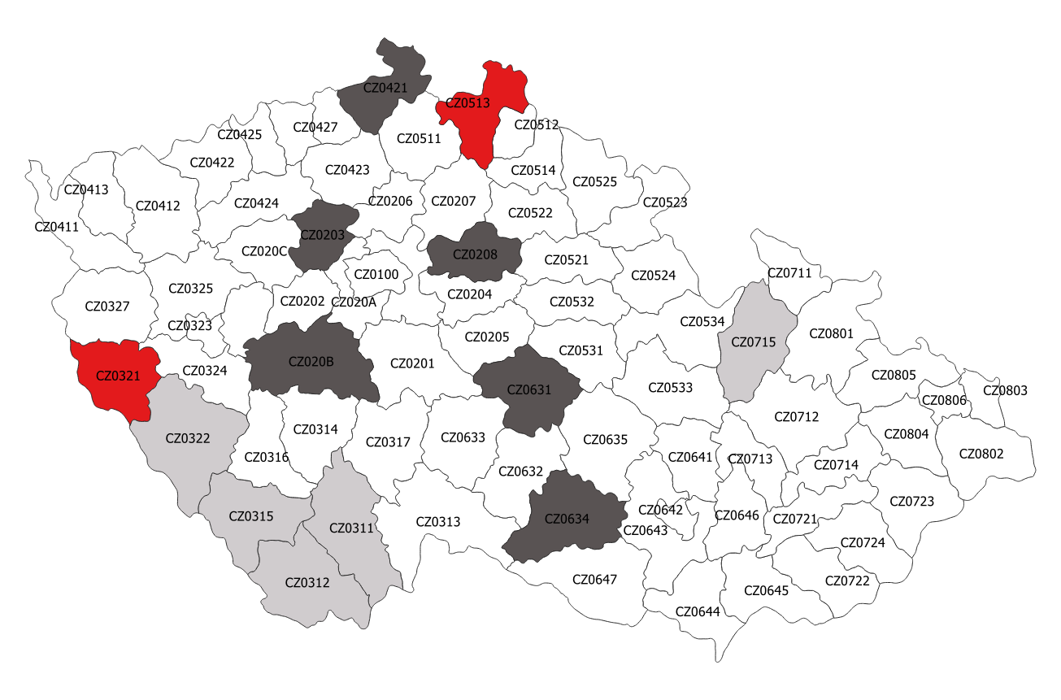
Přehled okresů s potenciálně rizikovými epidemickými hodnotami (kalkulace s hranicí týdenního záchytu 25 případů / 100tis. obyv.)
OKRESY
Potenciálně rizikový vývoj je nyní pozorován v okresech Domažlice a Liberec. Tyto 2 okresy (červeně) vykazují vysoký standardizovaný záchyt počtu nemocných a přitom potenciálně růstovou dynamiku šíření (R blízké 1 nebo nad 1).
České Budějovice
Český Krumlov
Prachatice
Klatovy
Šumperk
Kladno
Nymburk
Příbram
Děčín
Havlíčkův Brod
Třebíč
Domažlice
Liberec
7denní počty nových případů > 25/100tis. obyv. a s R < 0,95
7denní počty nových případů v intervalu 12,5 – 25/100tis. obyv. a s R ≥0,95
7denní počty nových případů > 25/100tis. obyv. a zároveň s R ≥0,95

Slide 26
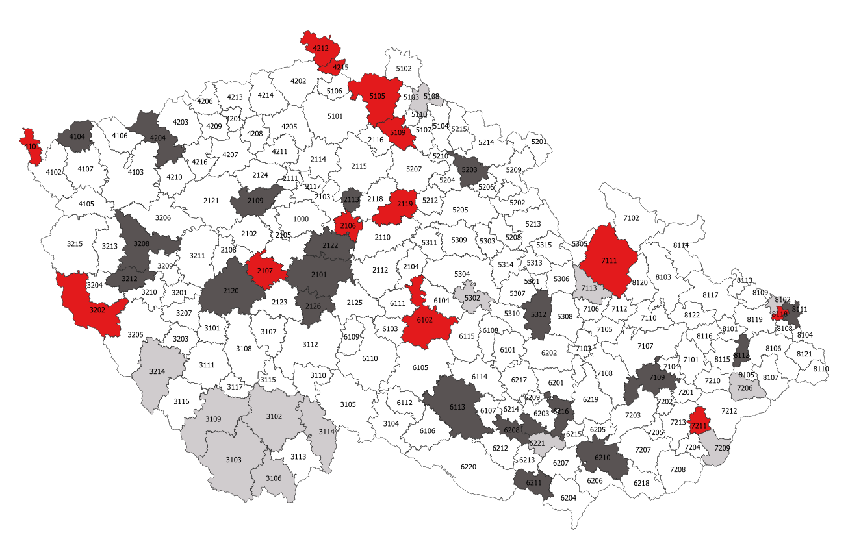
Přehled ORP s potenciálně rizikovými epidemickými hodnotami (kalkulace s hranicí týdenního záchytu 25 případů / 100tis. obyv.)
ORP
Český Brod
Dobříš
Poděbrady
Domažlice
Aš
Rumburk
Varnsdorf
Liberec
Turnov
Havlíčkův Brod
Šumperk
Vizovice
Orlová
7denními počty nových případů > 25/100tis. obyv. a s R < 0,95
7denními počty nových případů v intervalu 12,5 – 25/100tis. obyv. a s R ≥0,95
7denními počty nových případů > 25/100tis. obyv. a zároveň s R ≥0,95

Slide 27
Přehled ORP s potenciálně rizikovými epidemickými hodnotami (kalkulace s hranicí týdenního záchytu 25 případů / 100tis. obyv.)
ORP
Benešov
Kladno
Lysá nad Labem
Příbram
Říčany
Votice
Nýřany
Stod
Kraslice
Kadaň
Dvůr Králové nad Labem
Svitavy
Třebíč
Ivančice
Kyjov
Mikulov
Šlapanice
Přerov
Karviná
Kopřivnice
České Budějovice
Český Krumlov
Kaplice
Prachatice
Třeboň
Sušice
Tanvald
Hlinsko
Židlochovice
Zábřeh
Rožnov pod Radhoštěm
Valašské Klobouky
Bohumín
7denními počty nových případů > 25/100tis. obyv. a s R < 0,95
7denními počty nových případů v intervalu 12,5 – 25/100tis. obyv. a s R ≥0,95
7denními počty nových případů > 25/100tis. obyv. a zároveň s R ≥0,95

Slide 28
Situace v ČR je stabilní, populační indikátory stavu epidemie nikde dlouhodobě nerostou. Přesto stále existují okresy a ORP, kde je situace potenciálně riziková.
Následující tři mapové výstupy jsou již provedeny pro nové škálování založené na hranici počtu týdně nově potvrzených případů 12,5/100tis. obyv.
–> nad touto hranicí a zároveň s hodnotou reprodukčního čísla ≥ 0,96
je registrováno 8 okresů

Slide 29
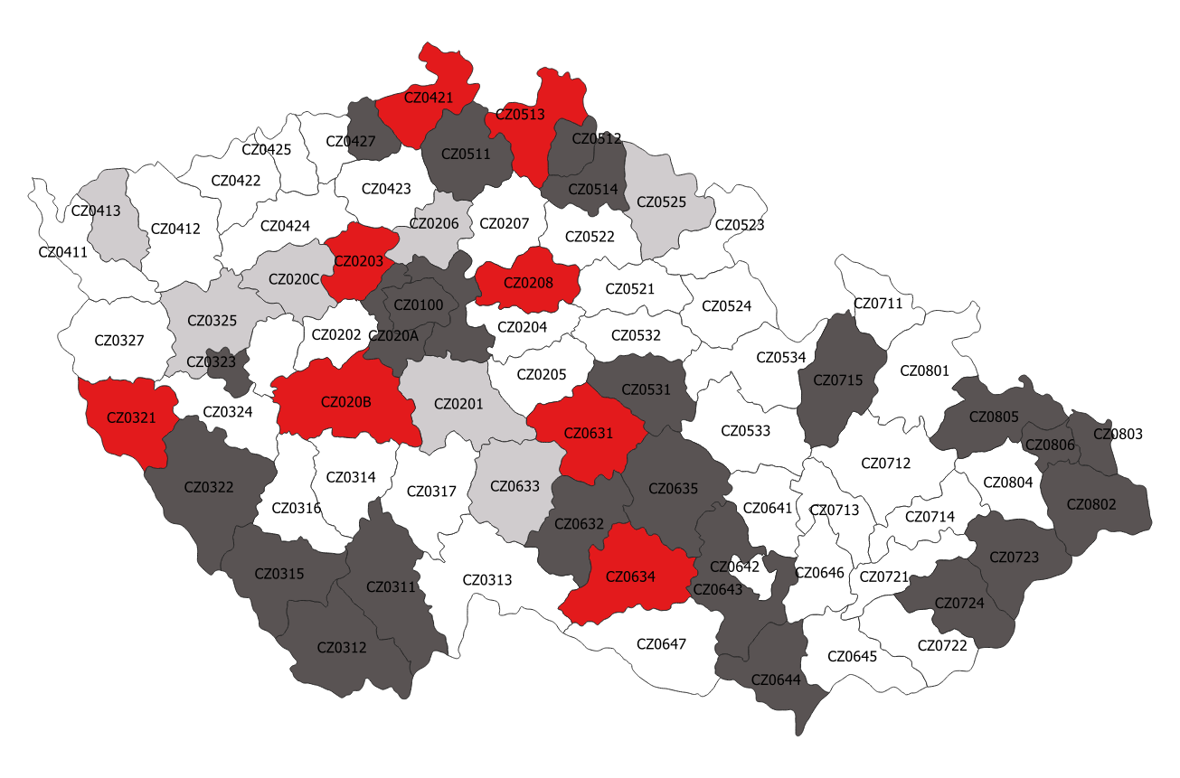
Přehled okresů s potenciálně rizikovými epidemickými hodnotami II (kalkulace s hranicí týdenního záchytu 12,5 případů / 100tis. obyv.)
OKRESY
Benešov
Mělník
Rakovník
Plzeň-sever
Sokolov
Trutnov
Pelhřimov
Praha
Praha-východ
Praha-západ
Plzeň-město
Ústí nad Labem
Česká Lípa
Jablonec nad Nisou
Semily
Chrudim
Jihlava
Žďár nad Sázavou
Brno-venkov
Břeclav
Vsetín
Zlín
Frýdek-Místek
Karviná
Opava
Ostrava-město
České Budějovice
Český Krumlov
Prachatice
Klatovy
Šumperk
Kladno
Nymburk
Příbram
Děčín
Havlíčkův Brod
Třebíč
Domažlice
Liberec
R > 1,2 při 7denních počtech nových případů < 12,5/100tis. obyv.
7denní počty nových případů > 12,5/100tis. obyv. a zároveň s R < 0,95
7denní počty nových případů > 12,5/100tis. obyv. a zároveň s R ≥ 0,95

Slide 30
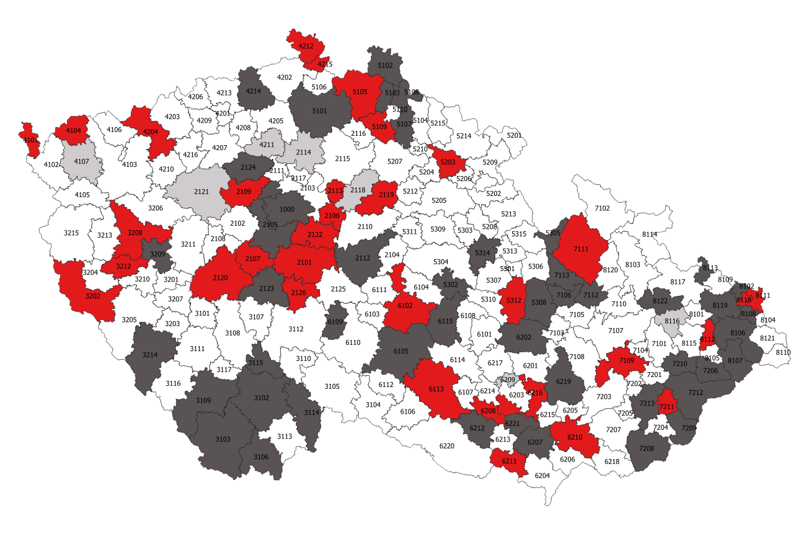
Přehled ORP s potenciálně rizikovými epidemickými hodnotami II (kalkulace s hranicí týdenního záchytu 12,5 případů / 100tis. obyv.)
ORP
Benešov
Kladno
Lysá nad Labem
Příbram
Říčany
Votice
Nýřany
Stod
Kraslice
Kadaň
Dvůr Králové nad Labem
Svitavy
Třebíč
Ivančice
Kyjov
Mikulov
Šlapanice
Přerov
Karviná
Kopřivnice
Český Brod
Dobříš
Poděbrady
Domažlice
Aš
Rumburk
Varnsdorf
Liberec
Turnov
Havlíčkův Brod
Šumperk
Vizovice
Orlová
R > 1,2 při 7denních počtech nových případů < 12,5/100tis. obyv.
7denní počty nových případů > 12,5/100tis. obyv. a zároveň s R <0,95
7denní počty nových případů > 12,5/100tis. obyv. a zároveň s R ≥0,95

Slide 31
Přehled ORP s potenciálně rizikovými epidemickými hodnotami II (kalkulace s hranicí týdenního záchytu 12,5 případů / 100tis. obyv.)
ORP
Praha
Černošice
Kutná Hora
Sedlčany
Slaný
Týn nad Vltavou
Plzeň
Ústí nad Labem
Česká Lípa
Frýdlant
Jablonec nad Nisou
Semily
Králíky
Moravská Třebová
Vysoké Mýto
Jihlava
Pacov
Žďár nad Sázavou
Boskovice
Hustopeče
Moravský Krumlov
Vyškov
Mohelnice
Uničov
Uherský Brod
Valašské Meziříčí
Vsetín
Zlín
Frýdek-Místek
Frýdlant nad Ostravicí
Havířov
Kravaře
Ostrava
Vítkov
České Budějovice
Český Krumlov
Kaplice
Prachatice
Třeboň
Sušice
Tanvald
Hlinsko
Židlochovice
Zábřeh
Rožnov pod Radhoštěm
Valašské Klobouky
Bohumín
Mělník
Nymburk
Rakovník
Sokolov
Roudnice nad Labem
Kuřim
Odry
R > 1,2 při 7denních počtech nových případů < 12,5/100tis. obyv.
7denní počty nových případů > 12,5/100tis. obyv. a zároveň s R <0,95
7denní počty nových případů > 12,5/100tis. obyv. a zároveň s R ≥0,95

Slide 32
Datová a informační základna pro management pandemie COVID-19
Vybrané závěry prediktivních
populačních modelů

Slide 33
Virová zátěž téměř všech regionů stále setrvale klesá a rovněž
pro další období lze očekávat pokles, který bude dále umocňován
postupujícím očkováním.
Reálná data a vývoj epidemie dosud potvrzují, že rozvolnění
v dubnu a v květnu se na vývoji epidemie neprojevilo, situace je stabilní. V důsledku postupující vakcinace lze očekávat, že 7denní počet nově potvrzených případů bude dále významně klesat.
Pokles se týká všech regionů.

Slide 34
Stávající vývoj epidemie je velmi pozitivní, populační zátěž významně klesá a projevuje se již postupující vakcinace rizikových skupin obyvatel
Současný vývoj odpovídá velmi optimistickému scénáři, který předpokládal rychlé brždění epidemie odpovídající reprodukčnímu číslu cca 0,7 - 0,8, posílenému o rychlý efekt postupující vakcinace (imunita dosažená již po 1. dávce vakcíny)
To dokládají i reálná data proložená při validaci
do připravených modelů

Slide 35
Modelové scénáře: 7denní hodnoty na 100 tisíc obyvatel
Epidemická křivka odpovídající R = 1,10
Data z IS IN
Epidemická křivka odpovídající R = 0,90
Epidemická křivka odpovídající R = 0,70
(scénáře ze dne 1. 6. 2021)
I při zhoršení vývoje epidemie odpovídající celo-populační hodnotě R = 1,1 by růst počtu nových případů nebyl prudký a situace by poskytla časový prostor na reakci. Stávající vývoj nicméně pokračuje dle původních optimistických scénářů pro R = cca 0,75.
7denní kumulativní počet osob s nově prokázanou nákazou COVID-19 na 100 tis. osob
100
na 100 tis.
50
na 100 tis.

Slide 36
Počet nově nakažených potenciálně zranitelných pacientů setrvale klesá a snižuje tak zátěž nemocnic. Jde o efekt postupující vakcinace.
Nově diagnostikovaní ve věku 65+
Za uplynulé 3 dny: | 34
Za uplynulých 7 dní: | 111
Za uplynulých 14 dní: | 329
Populace seniorů 65+ let

Slide 37
Počet nově nakažených potenciálně zranitelných pacientů setrvale klesá a snižuje tak zátěž nemocnic. Jde o efekt postupující vakcinace.
Nově diagnostikovaní ve věku 75+
Za uplynulé 3 dny: | 16
Za uplynulých 7 dní: | 49
Za uplynulých 14 dní: | 140
Populace seniorů 75+ let

Slide 38
Aktuální počty hospitalizovaných pacientů klesají a roste i dostupná kapacita lůžek, včetně JIP
Stav k | 13.06.2021
Celkem v nemocnici: | 152
Z toho JIP: | 35
Z toho UPV: | 9
Z toho ECMO: | 0

Slide 39
V týdenním srovnání počty hospitalizací v ČR klesají
Průměrný stav |  |  | Průměrný stav |  |  | Průměrný stav |  |  | Průměrný stav |  |  | Průměrný stav
9. 5.–15. 5. |  |  | 16. 5.–22. 5. |  |  | 23. 5.–29. 5. |  |  | 30. 5.–5. 6. |  |  | 6. 6.–12. 6.
1 690 případů |  |  | 1 148 případů |  |  | 723 případů |  |  | 435 případů |  |  | 243 případů
 |  | -32,1 % |  |  | -37,0 % |  |  | -39,8 % |  |  | -44,1 %
Predikovaný počet pacientů
Pacienti hospitalizovaní v nemocnicích regionu
Reálné hodnoty
R = 0,90
R = 0,70

Slide 40
V týdenním srovnání počty hospitalizací na JIP v ČR klesají
Průměrný stav |  |  | Průměrný stav |  |  | Průměrný stav |  |  | Průměrný stav |  |  | Průměrný stav
9. 5.–15. 5. |  |  | 16. 5.–22. 5. |  |  | 23. 5.–29. 5. |  |  | 30. 5.–5. 6. |  |  | 6. 6.–12. 6.
377 případů |  |  | 246 případů |  |  | 151 případů |  |  | 90 případů |  |  | 50 případů
 |  | -34,7 % |  |  | -38,6 % |  |  | -40,4 % |  |  | -44,4 %
Nové modely jsou zpracovány pro více možných scénářů vývoje, včetně rizikového trendu růstu epidemie v populaci při R 1,1. I tento scénář ale ukazuje na stabilitu stávající situace danou očkováním – predikované nárůsty hospitalizací nejsou prudké. Nejrizikovějším faktorem, který by tyto predikce mohl narušit, by bylo šíření nové mutace viru – zejména forem rezistentních k vakcinaci.
Predikovaný počet pacientů vyžadujících intenzivní péči
Pacienti hospitalizovaní v nemocnicích regionu
Reálné hodnoty
R = 1,10
R = 0,90
R = 0,70

Slide 41
Datová a informační základna pro management pandemie COVID-19
Prováděné testy a jejich pozitivita

Slide 42
Počty realizovaných PCR testů v čase
Počet PCR testů je v uplynulých týdnech přibližně stabilní, což umožňuje relevantní analýzu časových trendů.
Průměrný záchyt | Průměrný záchyt | Průměrný záchyt | Průměrný záchyt | Průměrný záchyt | Průměrný záchyt
2. 5.–8. 5. | 9. 5.–15. 5. | 16. 5.–22. 5. | 23. 5.–29. 5. | 30. 5.–5. 6. | 6. 6.–12. 6.
15 421 testů | 15 366 testů | 21 486 testů | 18 020 testů | 21 372 testů | 21 017 testů
-0.4% |  | 39.8% |  | -16.1% |  | 18.6% |  | -1.7%

Slide 43
Počty realizovaných AG testů v čase
Počet AG testů je v uplynulých dvou týdnech poklesl o 12% až 22%.
Průměrný záchyt | Průměrný záchyt | Průměrný záchyt | Průměrný záchyt | Průměrný záchyt | Průměrný záchyt
2. 5.–8. 5. | 9. 5.–15. 5. | 16. 5.–22. 5. | 23. 5.–29. 5. | 30. 5.–5. 6. | 6. 6.–12. 6.
186 030 testů | 188 216 testů | 203 151 testů | 180 215 testů | 158 617 testů | 122 553 testů
1.2% |  | 7.9% |  | -11.3% |  | -12.0% |  | -22.7%

Slide 44
Typologie pozitivních případů
Období
13.06.2021
 | N = 42 nově pozitivních | N = 9 066 nově pozitivních
 | PCR - celkem N = 35 (83,3%) | PCR - celkem N = 7 725 (85,2%) | PCR - celkem N = 7 725 (85,2%)
 |  | PCR - symptomatičtí N = 4 618 (50,9%) | PCR - symptomatičtí N = 10 (23,8%)
 |  | PCR - asymptomatičtí N = 3 107 (34,3%) | PCR - asymptomatičtí N = 25 (59,5%)
 | AG - celkem N = 7 (16,7%) | AG - celkem N = 1 341 (14,8%)
 |  | AG - symptomatičtí N = 5 (11,9%)
 |  | AG - asymptomatičtí konfirmovaní PCR
 |  | N = 2 (4,8%)
Období
7.6.2021–13.6.2021
 | N = 1 416 nově pozitivních | N = 9 066 nově pozitivních
 | PCR - celkem N = 1 192 (84,2%) | PCR - celkem N = 7 725 (85,2%) | PCR - celkem N = 7 725 (85,2%)
 |  | PCR - symptomatičtí N = 4 618 (50,9%) | PCR - symptomatičtí N = 515 (36,4%)
 |  | PCR - asymptomatičtí N = 3 107 (34,3%) | PCR - asymptomatičtí N = 677 (47,8%)
 | AG - celkem N = 224 (15,8%) | AG - celkem N = 1 341 (14,8%)
 |  | AG - symptomatičtí N = 105 (7,4%)
 |  | AG - asymptomatičtí konfirmovaní PCR
 |  | N = 119 (8,4%)

Slide 45
Podíl pozitivních testů: diagnostické a klinické indikace
Datum* | Podíl pozitivních případů
07.06.2021 | 0,7%
08.06.2021 | 1,4%
09.06.2021 | 0,9%
10.06.2021 | 0,9%
11.06.2021 | 0,8%
12.06.2021 | 1,0%
13.06.2021 | 0,6%
Průměrný podíl za posledních 7 dní | 0,9%
*Stav po aktualizaci dat za předchozí den.
Podíl pozitivních případů v ČR

Slide 46
Podíl pozitivních testů: epidemiologické indikace
Datum* | Podíl pozitivních případů
07.06.2021 | 0,4%
08.06.2021 | 0,8%
09.06.2021 | 0,5%
10.06.2021 | 0,4%
11.06.2021 | 0,4%
12.06.2021 | 0,5%
13.06.2021 | 0,3%
Průměrný podíl za posledních 7 dní | 0,5%
*Stav po aktualizaci dat za předchozí den.
Podíl pozitivních případů v ČR

Slide 47
Datová a informační základna pro management pandemie COVID-19
Nové případy COVID-19 u dětí
Souhrnné výsledky testů ze škol

Slide 48
Kumulativní počet testů provedených přímo ve školách
Datum exportu: 12. 6. 2021 18:00 -> celkový přehled bez dělení dle věkových skupin žáků
Žáci
Zaměstnanci
Kumulativní počet provedených testů

Slide 49
Testy prováděné přímo ve školách jsou školami agregovaně hlášeny do centrálního systému, který umožňuje sledovat vývoj pozitivních záchytů nákazy.
Z průběžných dat vyplývá, že testy prováděné ve školách neindikují systémový rizikový vývoj či kontinuální eskalaci v šíření epidemie. Hodnoty v jednotlivých krajích různě v čase fluktuují, ale kontinuálně nerostou.

Slide 50
Testy hlášení ze škol – průběžné výsledky
Datum exportu: 12. 6. 2021 18:00
Testy ve školách
1 530 tis. testů
556 záchytů
Cca 36 záchytů na 100tis. testů
Zaměstnanci
Testy ve školách
Žáci celkem*
8 167 tis. testů
2 988 záchytů
Cca 37 záchytů na 100tis. testů
Epidemická šetření všech záznamů v ISIN prokázala
2 911 nákaz dětí ve věku 5 – 15 let pravděpodobně souvisejících se školním kolektivem
Za sledované období bylo v ISIN celkem zachyceno 11 079 nákaz u dětí
(5 – 15 let).
Testy provedené přímo ve školách potvrdily
2 988 záchytů nákazy
* CELKOVÝ SOUHRN V DATECH (bez dělení na věkové kategorie žáků, které nejsou v datech testování ve školách k dispozici)

Slide 51
Populační záchyty nákazy u dětí různých věkových kategorií
Datum exportu: 12. 6. 2021 18:00
Děti 5 – 11 let
Epidemická šetření v ISIN prokázala
2 073 nákaz pravděpodobně souvisejících se školním kolektivem (30 % celku)
Za sledované období bylo v ISIN celkem zachyceno 6 881 nákaz
u dětí (5 – 11 let).
Průběžně hodnocená data
o nákazách žáků ukazují
na logický gradient v podílu nákaz souvisejících se školou (výsledky epidemických šetření KHS).
Věková kategorie, která je nejdéle ve škole (5 – 11 let) vykazuje 30 % z celkem zachycených nákaz (po 12.4.) jako souvisejících se školou, dále tento podíl klesá k 20 % (třída 12 – 15 let) a k 3 % (16 – 19 let).
Děti 12 – 15 let
Epidemická šetření v ISIN prokázala 838 nákaz pravděpodobně souvisejících se školním kolektivem (20 % celku)
Za sledované období bylo v ISIN celkem zachyceno 4 198 nákaz
u dětí (12 – 15 let).
Děti 16 – 19 let
Epidemická šetření v ISIN prokázala 121 nákaz pravděpodobně souvisejících se školním kolektivem (3 % celku)
Za sledované období bylo v ISIN celkem zachyceno 3 506 nákaz
u dětí (16 – 19 let).
* CELKOVÝ SOUHRN V DATECH (bez dělení na věkové kategorie žáků, které nejsou v datech testování ve školách k dispozici)

Slide 52
Počty COVID-19 pozitivních v ČR na 100 000 v populaci
Populační zátěž klesá ve všech věkových kategoriích dětí.
Od 1. 3. přerušení veškeré prezenční výuky
Od 26. 4. MŠ otevřeny zcela, SŠ a VOŠ praktické vyučování v PLK, HKK, KVK od 3. 5. dále STC, LBK, PAK, PHA s rozšířením rotační výuky 2. st. ZŠ a od 10. 5. ve zbývajících krajích
12. 4. otevřeny MŠ pro předškolní děti, návrat 1. stupně ZŠ v rotačním režimu
Počet COVID-19 pozitivních na 100 000 osob v dané věkové skupině v populaci (suma za celý časový úsek)
Zdroj: ISIN – Informační systém infekční nemocí

Slide 53
Testy ve školách – průběžné výsledky (dle CFA) 12.4–11.6.2021
Datum exportu: 12. 6. 2021 18:00
Celkové absolutní počty pozitivních záchytů nahlášených ze škol bez dělení na věkové kategorie
Celkový souhrn za celé sledované období od 12.4.
Pozitivní žáci
Pozitivní zaměstnanci
Podkladem pro grafy jsou agregované výsledky testů hlášené přímo ze škol. Jde tedy o průběžná data bez následných konfirmací.

Slide 54
Počty nově COVID-19 pozitivních na 100 testů u dětí v čase
0-4 roky
5-11 let
12-19 let
Testy s diagnostickou nebo klinickou indikací
N=575
N=6 276
N=9 713
Počet testů na 100 tis. dětí v dané věkové skupině za dané časové období (suma za celý časový úsek)
0-4 roky
5-11 let
12-19 let
Testy s epidemiologickou indikací
N=739
N=9 825
N=14 472

Slide 55
Nové případy za 7 dní na 100 000 obyvatel: srovnání krajů k 12.6.: 0–4 let
30.3.2021
13.4.2021
1.5.2021
11.6.2021
Počet nově nakažených dětí ve věku 0 – 4 let klesá ve sledovaném čase ve všech krajích.
Zvýšený 7denní počet pozitivních záchytů na 100tis. dětí v této věkové kategorii registruje především kraj Vysočina.

Slide 56
Nové případy za 7 dní na 100 000 obyvatel: srovnání krajů k 12.6.: 5–11 let
30.3.2021
13.4.2021
1.5.2021
11.6.2021
Počet nově nakažených dětí ve věku 5 – 11 let klesá ve sledovaném čase ve všech krajích.
Zvýšený 7denní počet pozitivních záchytů na 100tis. dětí v této věkové kategorii registrují kraje Zlínský, Jihočeský
a Olomoucký.

Slide 57
Nové případy za 7 dní na 100 000 obyvatel: srovnání krajů k 12.6.: 12–19 let
30.3.2021
13.4.2021
1.5.2021
11.6.2021
Počet nově nakažených dětí ve věku 12 – 19 let klesá ve sledovaném čase ve všech krajích.
Zvýšený 7denní počet pozitivních záchytů na 100tis. dětí v této věkové kategorii registrují kraje Liberecký, Plzeňský a Jihočeský.

